Slide 1
セッション4A session 4A 再処理の問題点： Pros and Cons of Reprocessing プルトニウム利用がもつ課題 Challenges involving the use of Pu
伴英幸 原子力資料情報室共同代表
Hideyuki Ban CNIC

Slide 2
再処理の意義は変質
FBR開発⇒廃棄物減容化 For FBR ⇒ For Reduction of Waste
減容化は実用化しない（絵に描いた餅） Never commercially introduce
国内技術による再処理は開発できず
再処理技術はフランスからの輸入 Reprocessing was imported from France
海外にある日本のプルトニウムは海外で燃料に加工して輸入 MOX are fabricated abroad

Slide 3
プルサーマル計画の過去・現在 Pluthermal plan past and current
2010年ごろまでに16～18基でプルサーマルを実施
 | 1999 | 2000 | 2000初頭 | 2010 | 2017
97年発表 | 東京 関西 | 東京 関西 | 東京 中部 九州 日本原電 | 東京 関西 北海道 東北 北陸 中国 四国 電源開発
2017年 現在実施 |  |  |  |  | 四国
関電

Slide 4
プルトニウム保有量の推移 Pu stockpile past,current,near future
?
Notes:
伊方、高浜

Slide 5
プルトニウム保管量（2015年末）
 | 合計(kg) | JNFL | JAEA
再処理施設合計 | 4,126 | 3,614 | 512
加工施設合計 | 3,596 |  | 3,596
燃料加工 | 3,149 |  | 3,149
製品貯蔵 | 446 |  | 446
原子炉施設計 | 3,109
常陽＋もんじゅ | 165
軽水炉 | 2,501
臨界実験装置 | 444
海外合計 | 37,115
英国 | 20,868
仏国 | 16,248
総合計 | 47,947

Slide 6
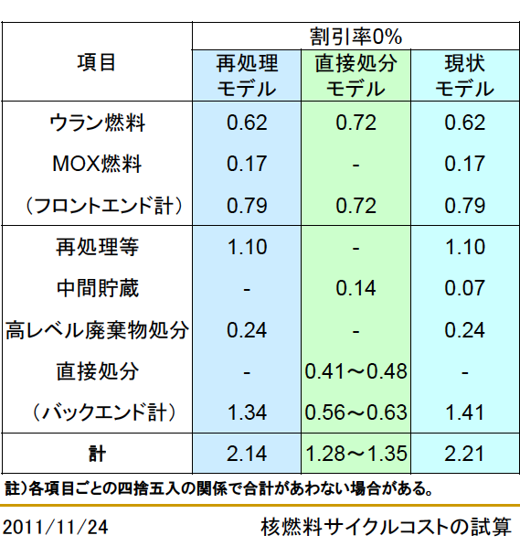
核燃料サイクルコスト Fuel cycle cost

Slide 7
拠出金の対象範囲 Range of financial contribution
使用済燃料 | 旧システム | 新システム案
六ヶ所再処理工場対象分の諸費用（32,000t） | RWMFRC に積立て | 使用済燃料再処理機構（NuRO） に拠出
六ヶ所再処理対象外の諸費用 （現状:年発生量の約半分） | 電力会社内部で積立て
MOX燃料加工工場の諸費用 | 加工の都度の支払い

Slide 8
原子力依存度の低減と再処理
原子力依存度の低減 NPPs will decline
脱原発支持が７割 70% of public supports Nuclear phaseout
新規原発の建設は困難 New plant construction becoming difficult
再処理の維持は困難
六ヶ所再処理工場を運転せずに廃止することが合理的な判断 close Rokkasho without operation
プルトニウムは直接処分を含めて幅広い議論を経て処理・処分するべき Towards direct disposal of Pu

